Slide 1
Prévision de la demande
Daniel Kaszubowski

Slide 2
Road Transportation Systems Engineering Development in the Sub-Saharan Africa – Modern EU Master Programme & Capacity Building

Slide 4
Objectifs d’apprentissage
Expliquer pourquoi les prévisions sont nécessaires et comment l’écart de délai crée du risque.
Décrire basic qualitative et quantitative prévision méthodes.
Calculer simple forecast error et accuracy measures (MAD, MAPE).
Discuss how à deal avec high uncertainty dans Afriquein marchés.
Appliquer basic principles de collaborative prévision avec fournisseurs et clients.

Slide 5
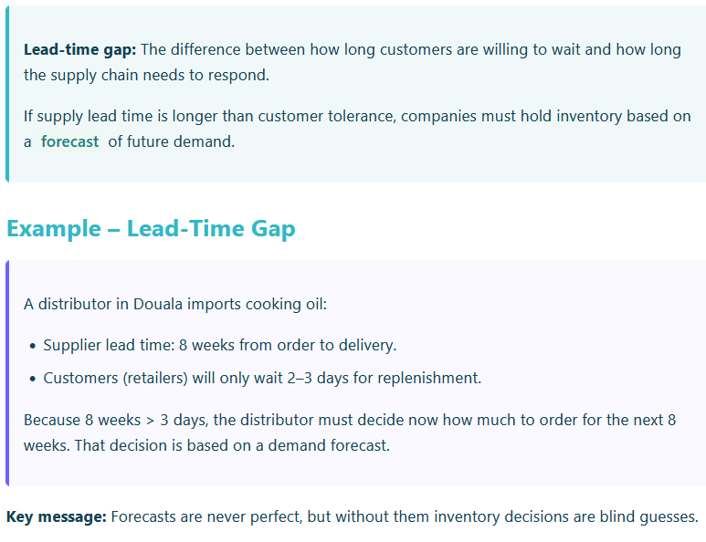
Pourquoi prévoir ? L’écart de délai
Écart de délai : Différence entre le temps que les clients acceptent d’attendre et le temps dont la chaîne d’approvisionnement a besoin pour répondre.
Si le délai fournisseur est plus long que la tolérance client, les entreprises doivent détenir des stocks fondés sur une prévision de la demande future.
Exemple — écart de délai
Un distributeur à Douala importe de l’huile de cuisson.
• Délai fournisseur : 8 semaines entre la commande et la livraison.
• Les clients (détaillants) n’attendent que 2–3 jours le réapprovisionnement.
Comme 8 semaines > 3 jours, le distributeur doit décider maintenant combien commander pour les 8 prochaines semaines. Cette décision repose sur une prévision de la demande.
Message clé : Les prévisions ne sont jamais parfaites, mais sans elles les décisions de stock sont des suppositions à l’aveugle.

Slide 6
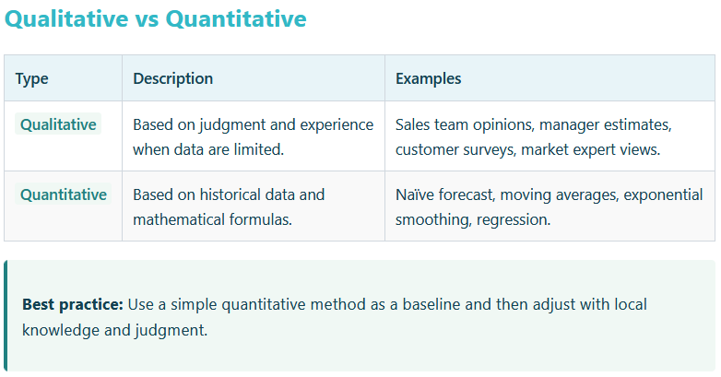
Méthodes de prévision
Qualitatif vs quantitatif
Type
Description
Exemples
Qualitative
Fondée sur le jugement et l’expérience lorsque les données sont limitées.
Avis de l’équipe commerciale, estimations des gestionnaires, enquêtes clients, avis d’experts du marché.
Quantitative
Fondée sur les données historiques et les formules mathématiques.
Prévision naïve, moyennes mobiles, lissage exponentiel, régression.
Prévision naïve, moyennes mobiles, lissage exponentiel, régression.
Bonne pratique : Utiliser une méthode quantitative simple comme référence, puis ajuster avec les connaissances locales et le jugement.

Slide 7
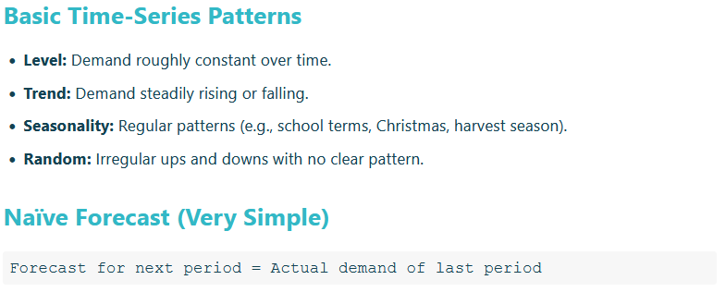
Méthodes de prévision
Schémas de base des séries temporelles
• Niveau : Demande à peu près constante dans le temps.
• Tendance : Demande en hausse ou en baisse régulière.
• Saisonnalité : Schémas réguliers (p. ex., périodes scolaires, Noël, saison des récoltes).
• Aléatoire : Hausses et baisses irrégulières sans schéma clair.
Prévision naïve (très simple)
Prévision période suivante = Demande réelle période précédente

Slide 8
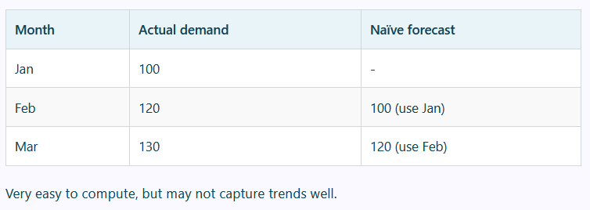
Exemple — prévision naïve
Mois
Demande réelle
Prévision naïve
Janv.
Févr.
100 (utiliser janv.)
Mars
120 (utiliser févr.)
Très facile à calculer, mais capte mal les tendances.

Slide 9
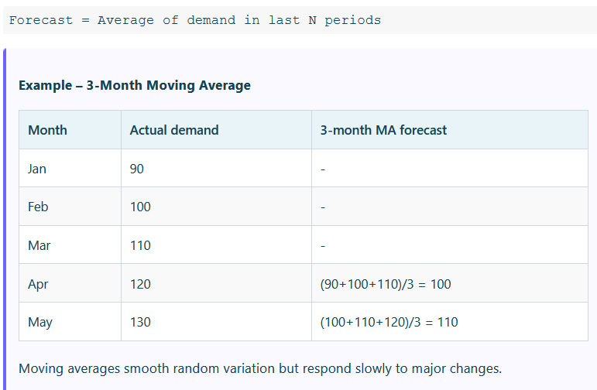
Moyenne mobile (MA)
Prévision = Moyenne de la demande des N dernières périodes
Exemple — moyenne mobile sur 3 mois
Mois
Demande réelle
Prévision MM 3 mois
Janv.
Févr.
Mars
Avr.
Mai
Les moyennes mobiles lissent la variation aléatoire mais réagissent lentement aux grands changements.

Slide 10
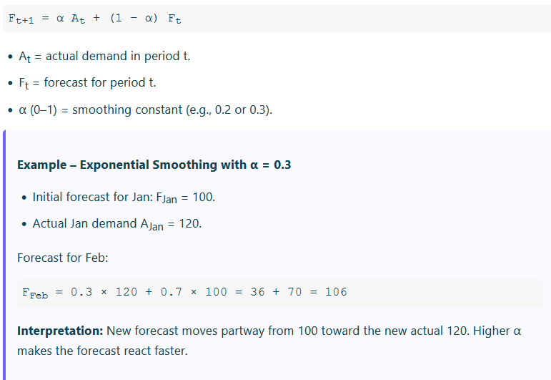
Lissage exponentiel simple
Aₜ = demande réelle à la période t.
Fₜ = prévision pour la période t.
α (0–1) = constante de lissage (p. ex., 0,2 ou 0,3).
Exemple — lissage exponentiel avec α = 0,3
• Prévision initiale pour janv. Fjanv. = 100.
• Demande réelle de janv. Ajanv. = 120.
Prévision pour févr. :
Ffévr. = 0,3 × 120 + 0,7 × 100 = 36 + 70 = 106
Interprétation : La nouvelle prévision se déplace partiellement de 100 vers la nouvelle valeur réelle 120. Un α plus élevé rend la prévision plus réactive.
Choix de α : petit α (p. ex., 0,1) = stable mais lent ; grand α (p. ex., 0,5) = réactif mais bruité. Dans de nombreux contextes africains, α autour de 0,2–0,3 est un bon point de départ.

Slide 11
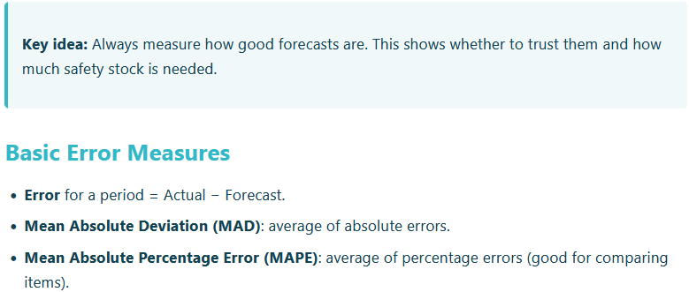
Mesure de l’erreur et de la précision des prévisions
Idée clé : Toujours mesurer la qualité des prévisions. Cela indique si l’on peut leur faire confiance et combien de stock de sécurité est nécessaire.
Mesures d’erreur de base
• Erreur pour une période = Réel − Prévision.
• Écart absolu moyen (MAD) : moyenne des erreurs absolues.
• Erreur absolue moyenne en pourcentage (MAPE) : moyenne des erreurs en pourcentage (utile pour comparer les articles).

Slide 12
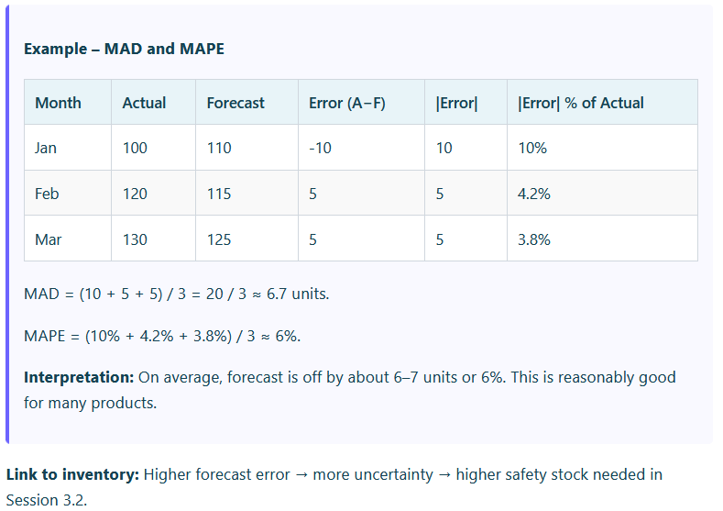
Exemple — MAD et MAPE
Exemple — MAD et MAPE
Mois
Réel
Prévision
Erreur (R−P)
|Erreur|
|Erreur| % du réel
Janv.
Févr.
Mars
Interprétation : En moyenne, la prévision s’écarte d’environ 6–7 unités ou 6 %. C’est raisonnablement bon pour de nombreux produits.
Lien avec les stocks : Erreur de prévision plus élevée → plus d’incertitude → stock de sécurité plus élevé nécessaire en session 3.2.

Slide 13
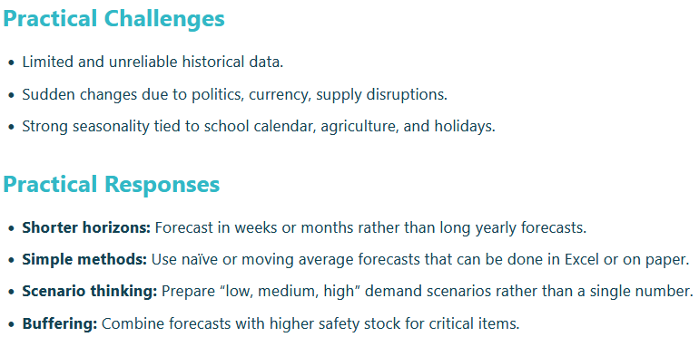
Faire face à l’incertitude sur les marchés africains
Défis pratiques
• Données historiques limitées et peu fiables.
• Changements soudains liés à la politique, aux devises et aux ruptures d’approvisionnement.
• Forte saisonnalité liée au calendrier scolaire, à l’agriculture et aux fêtes.
Réponses pratiques
• Horizons plus courts : Prévoir sur des semaines ou des mois plutôt que sur de longues périodes annuelles.
• Horizons plus courts : Prévoir sur des semaines ou des mois plutôt que sur de longues périodes annuelles.
• Méthodes simples : Utiliser des prévisions naïves ou par moyenne mobile réalisables dans Excel ou sur papier.
• Méthodes simples : Utiliser des prévisions naïves ou par moyenne mobile réalisables dans Excel ou sur papier.
• Raisonnement par scénarios : Préparer des scénarios de demande « bas, moyen, haut » plutôt qu’un seul chiffre.
• Raisonnement par scénarios : Préparer des scénarios de demande « bas, moyen, haut » plutôt qu’un seul chiffre.
• Stock tampon : Combiner les prévisions avec un stock de sécurité plus élevé pour les articles critiques.
• Stock tampon : Combiner les prévisions avec un stock de sécurité plus élevé pour les articles critiques.

Slide 14
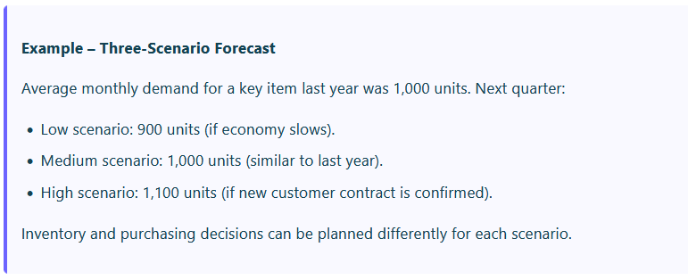
Faire face à l’incertitude sur les marchés africains
Exemple — prévision à trois scénarios
La demande mensuelle moyenne d’un article clé l’an dernier était de 1 000 unités. Prochain trimestre :
• Scénario bas : 900 unités (si l’économie ralentit).
• Scénario moyen : 1 000 unités (semblable à l’an dernier).
• Scénario haut : 1 100 unités (si un nouveau contrat client est confirmé).
Les décisions de stock et d’achat peuvent être planifiées différemment pour chaque scénario.

Slide 15
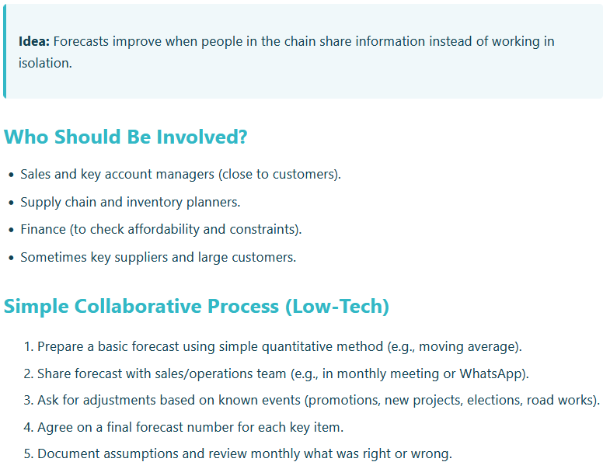
Principes de prévision collaborative
Idée : Les prévisions s’améliorent lorsque les acteurs de la chaîne partagent l’information au lieu de travailler isolément.
Qui doit être impliqué ?
• Ventes et gestionnaires de comptes clés (proches des clients).
• Planificateurs de la chaîne d’approvisionnement et des stocks.
• Finance (pour vérifier l’accessibilité financière et les contraintes).
• Parfois les fournisseurs clés et les grands clients.
Processus collaboratif simple (faible technologie)
1. Préparer une prévision de base avec une méthode quantitative simple (p. ex., moyenne mobile).
2. Partager la prévision avec l’équipe ventes/opérations (p. ex., réunion mensuelle ou WhatsApp).
3. Demander des ajustements selon les événements connus (promotions, nouveaux projets, élections, travaux routiers).
4. S’accorder sur un chiffre de prévision final pour chaque article clé.
5. Documenter les hypothèses et revoir chaque mois ce qui était juste ou faux.

Slide 16
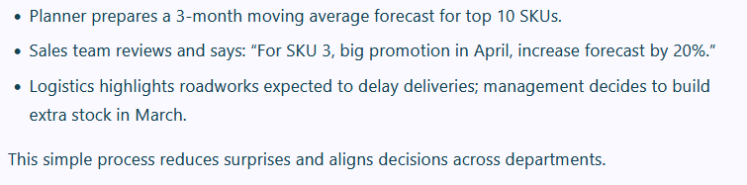
Exemple — réunion mensuelle de prévision
• Le planificateur prépare une prévision par moyenne mobile sur 3 mois pour les 10 principales références.
• L’équipe commerciale examine et dit : « Pour la réf. 3, forte promotion en avril, augmenter la prévision de 20 %. »
• La logistique signale des travaux routiers susceptibles de retarder les livraisons ; la direction décide de constituer un stock supplémentaire en mars.
Ce processus simple réduit les surprises et aligne les décisions entre les services.

